Slide 1
Логопедическая служба
МБДОУ д/с №45
Подготовила
Учитель-логопед МБДОУ д/с №45
Богданова Т.В.

Slide 2
Цели:
Формирование правильного звукопроизношения,

Slide 3
Логопедические задачи
Закреплять умение произносить изолированные звуки;
Упражнять в произношении звуков в слогах, словах, предложениях;
Способствовать расширению словарного запаса.

Slide 4
Обучать различным действиям рукой и отдельными пальцами;
Упражнять в обследовании предметов на основе осязательного восприятия;
Укреплять мышцы рук.

Slide 5
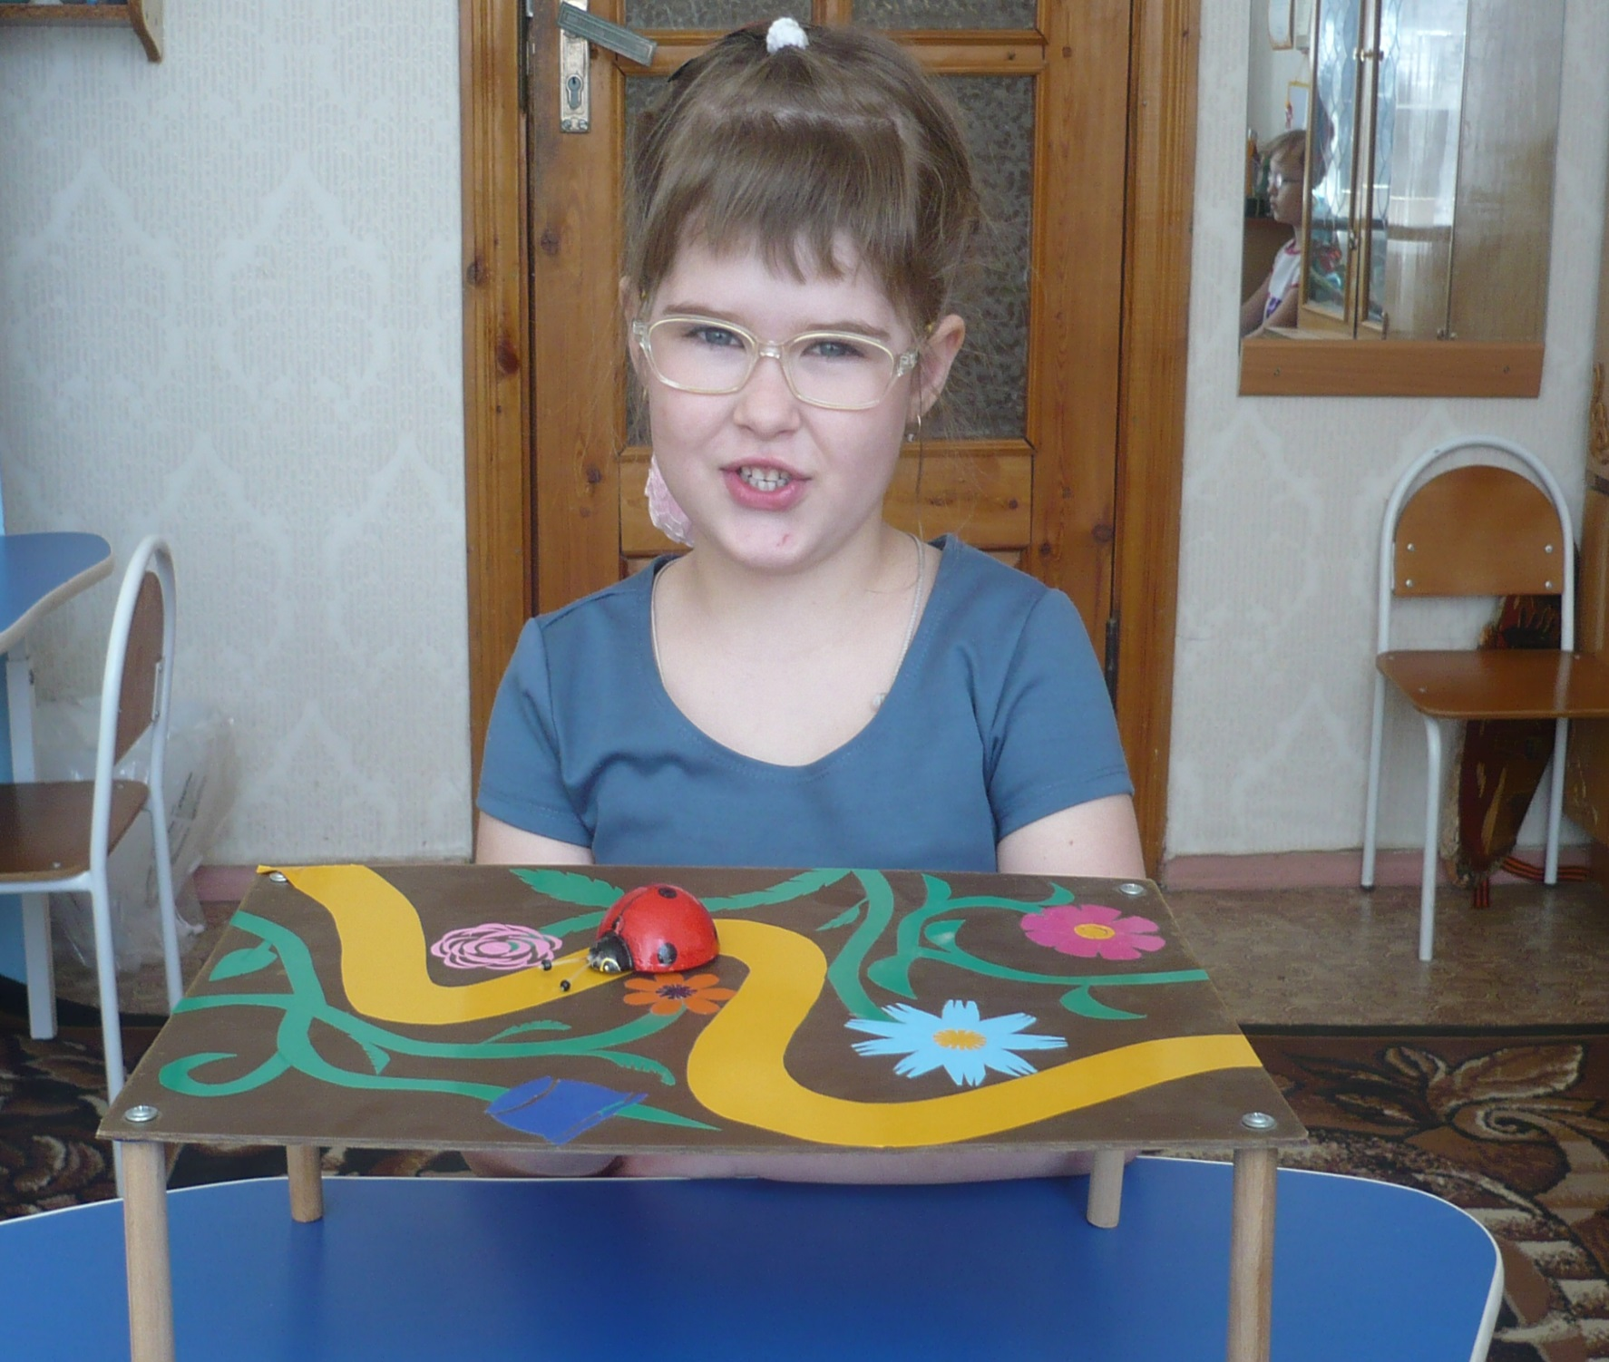
Магнитная игра-лабиринт «Каждый жучок на свой цветок»

Slide 6
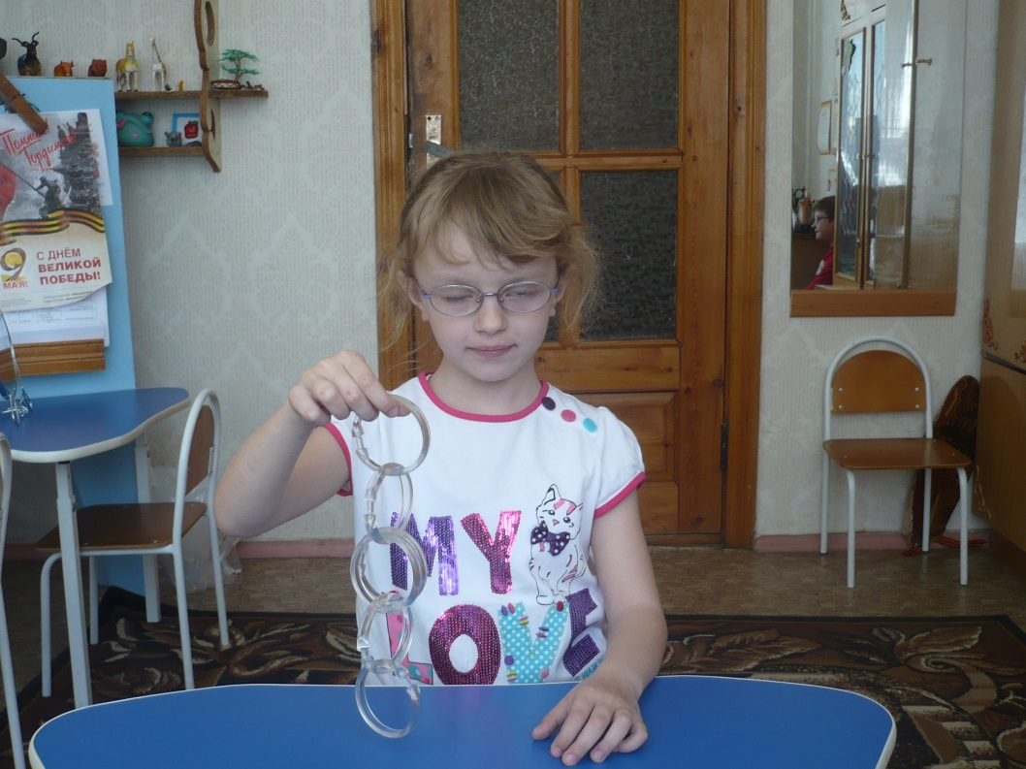
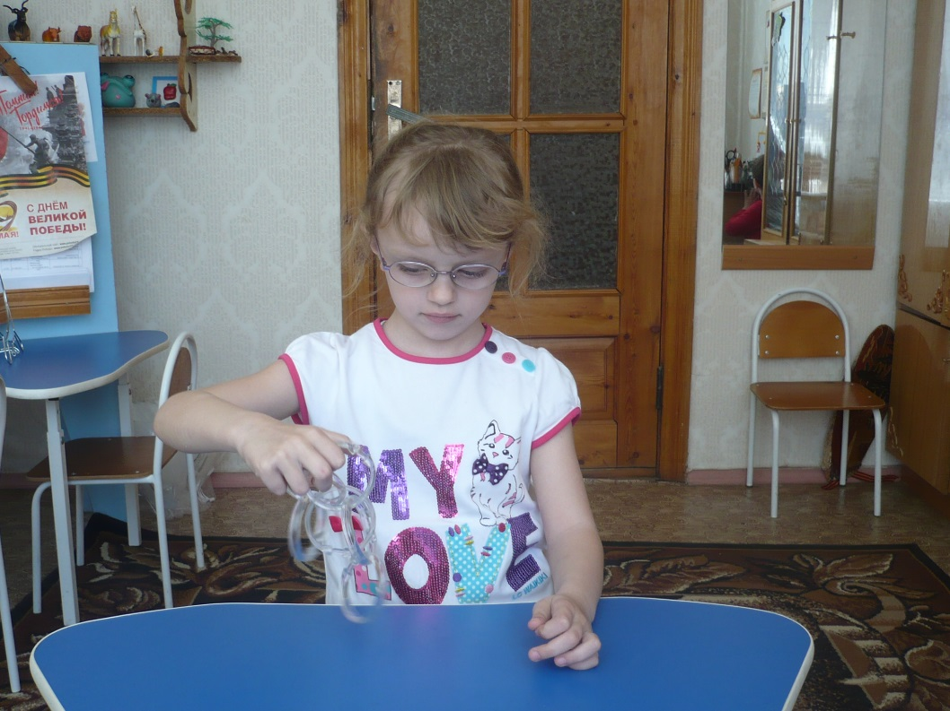
Пальчиковый тренажер
«Цепь Герона Александрийского»

Slide 7
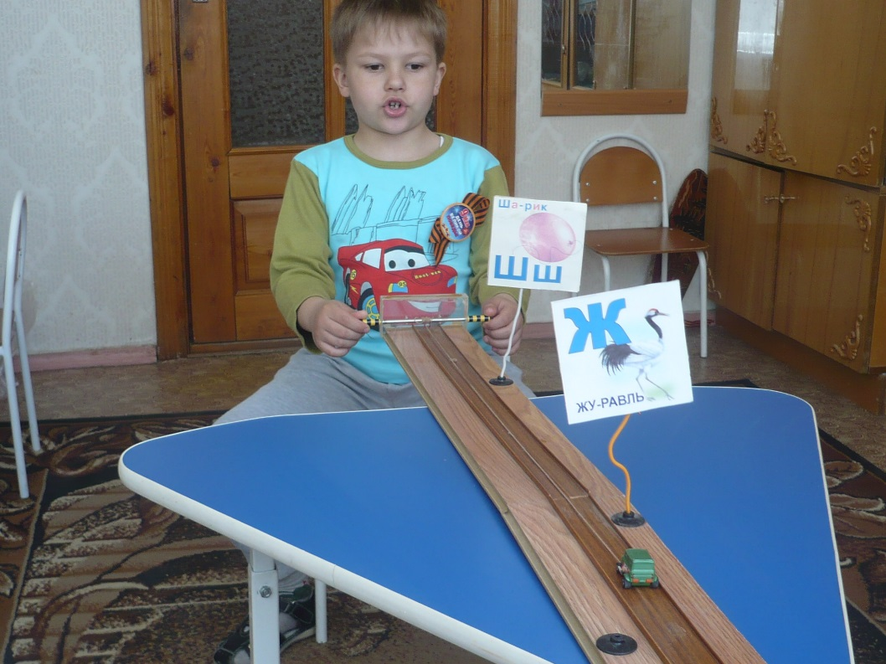
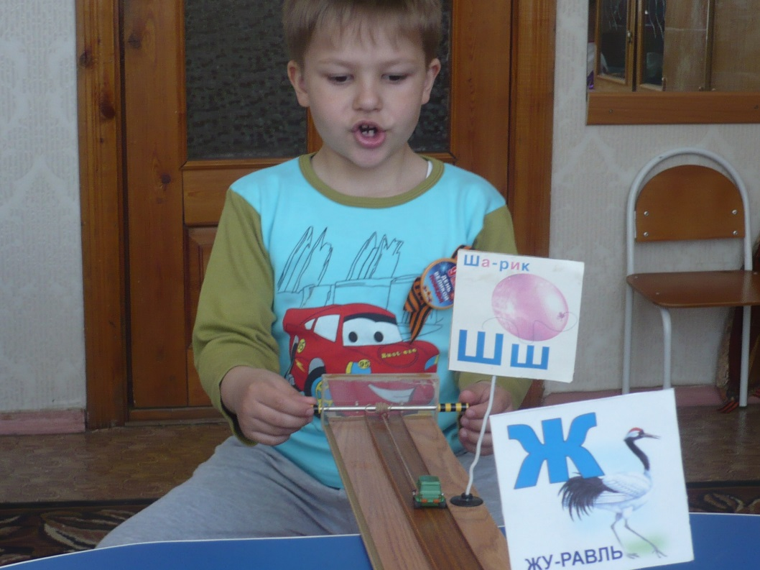
«Машина на дороге»

Slide 8
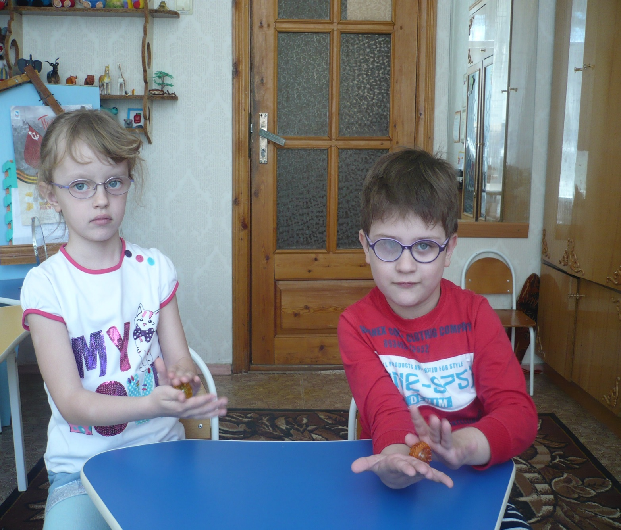
« Су-Джок »

Slide 9
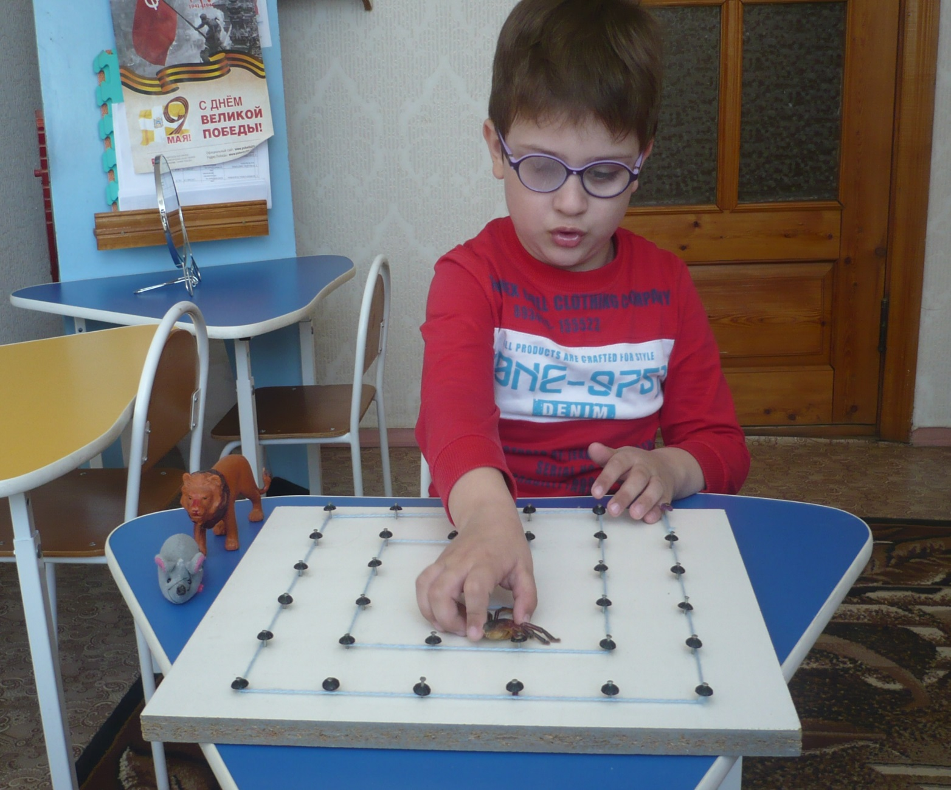
«Волшебный шнурок»

Slide 10
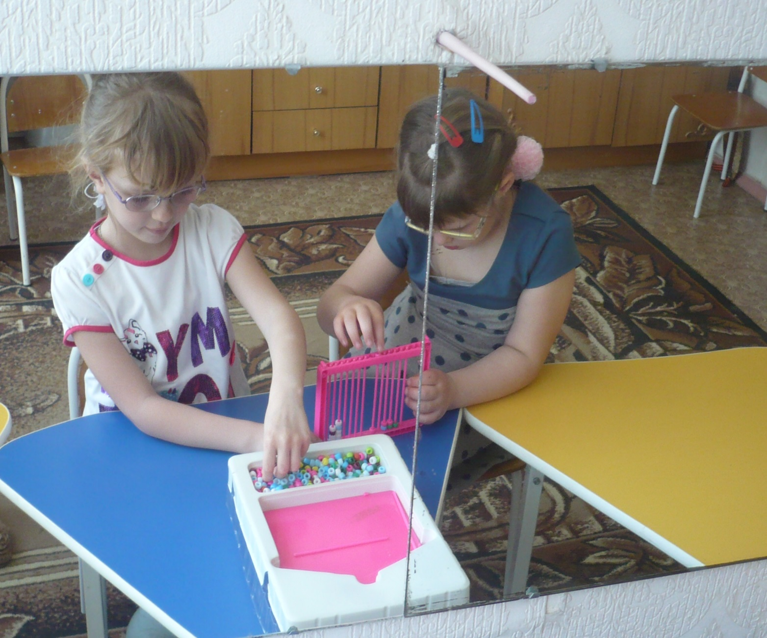
«Нанижи словечко»

Slide 11
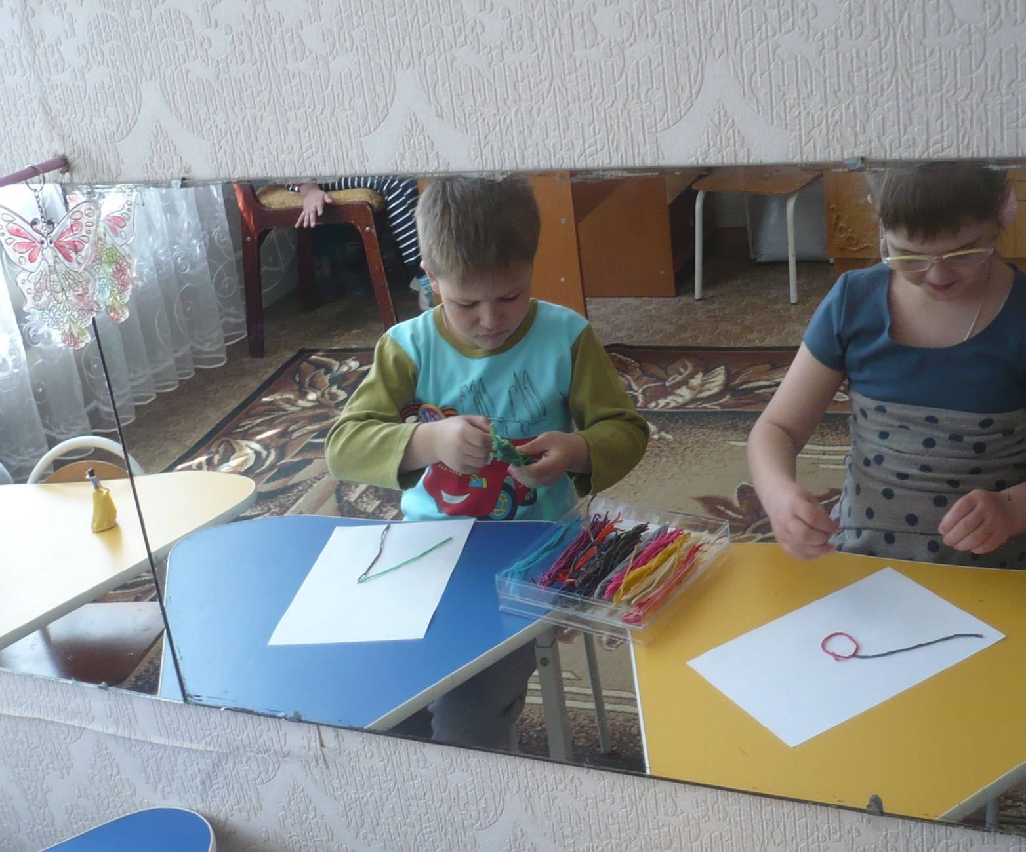
« Волшебные палочки »

